Slide 1

ANÁLISIS UNIVARIANTE CON R-COMMANDER

Slide 2
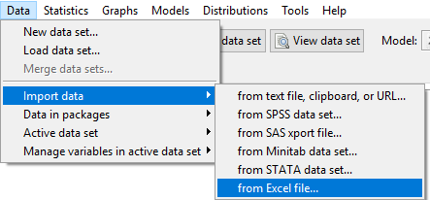
Variables Cualitativas/Categóricas
Iniciar el programa, y cargar el paquete Rcmdr y abrir los datos
Recordad, primero seleccionar el directorio de trabajo y después cargar el paquete Rcmdr.

Slide 3
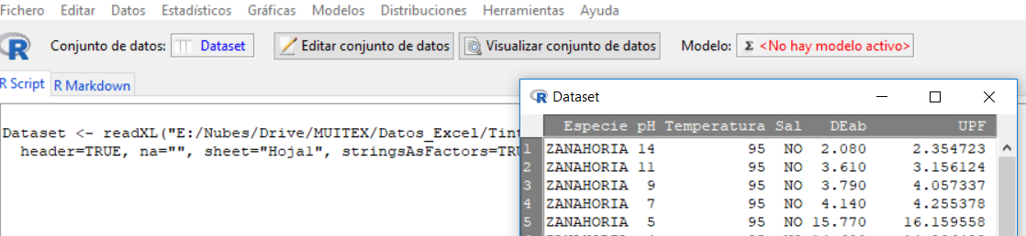
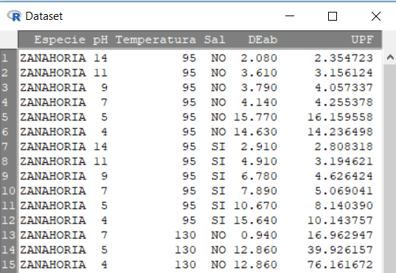
Variables Cualitativas/Categóricas
Iniciar el programa, y cargar el paquete Rcmdr y abrir los datos
Seleccionar Ver hoja de datos y comprobar que se ha abierto bien.
Tener cuidado con los separadores de miles y los decimales (.,)

Slide 4
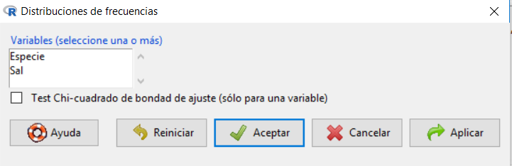
Variables Cualitativas/Categóricas
Ruta: Estadísticos/Resúmenes/Distribuciones de frecuencias
Dataset <- readXL("E:/Nubes/Drive/MUITEX/Datos_Excel/Tinturas colorantes naturales.xlsx", rownames=FALSE,
header=TRUE, na="", sheet="Hoja1", stringsAsFactors=TRUE)
Sólo permitirá seleccionar variables cualitativas

Slide 5
Variables Cualitativas/Categóricas
Ruta: Estadísticos/Resúmenes/Distribuciones de frecuencias
La instrucción que se ha ejecutado:
Resultado obtenido
local({
.Table <- with(Dataset, table(Sal))
cat("\ncounts:\n")
print(.Table)
cat("\npercentages:\n")
print(round(100*.Table/sum(.Table), 2))
})
counts:
Sal
NO SI
27 18
percentages:
Sal
NO SI
60 40

Slide 6
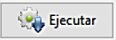
Variables Cualitativas/Categóricas
Ruta: Estadísticos/Resúmenes/Distribuciones de frecuencias
Para obtener las frecuencias relativas y acumuladas hay que modificar la instrucción
counts:
Sal
NO SI
27 18
percentages:
Sal
NO SI
60 40
relativas:
Sal
NO SI
0.6 0.4
Acumuladas:
NO SI
27 45
local({
.Table <- with(Dataset, table(Sal))
cat("\ncounts:\n")
print(.Table)
cat("\npercentages:\n")
print(round(100*.Table/sum(.Table), 2))
cat("\nrelativas:\n")
print(round(.Table/sum(.Table), 2))
cat("\nAcumuladas:\n")
print(round(as.table(cumsum(.Table)), 2))
})
Resultado obtenido

Slide 7
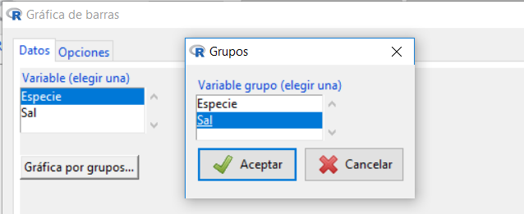
Variables Cualitativas/Categóricas
Representación gráfica del diagrama de barras:
Ruta: Gráficas/Gráfico de barras…
Sólo permitirá seleccionar variables cualitativas y podemos graficar agrupando por ejemplo Especie en función de Sal

Slide 8
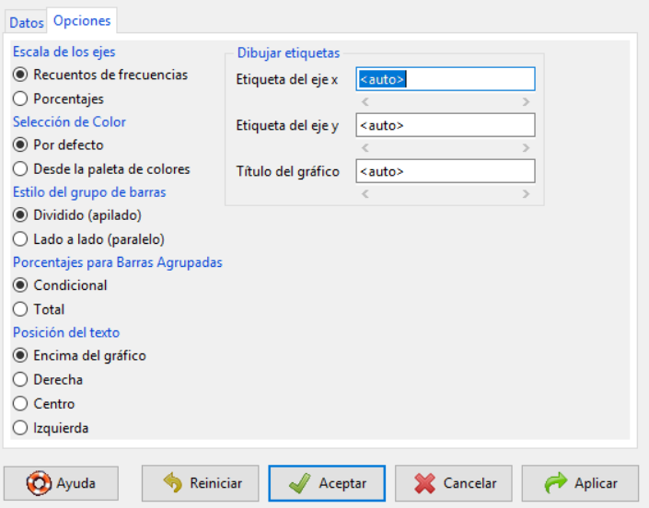
Variables Cualitativas/Categóricas
Representación gráfica del diagrama de barras:
Ruta: Gráficas/Gráfico de barras…
Permite adaptar el gráfico al gusto, en cuanto a etiquetas, posición del texto etc

Slide 9
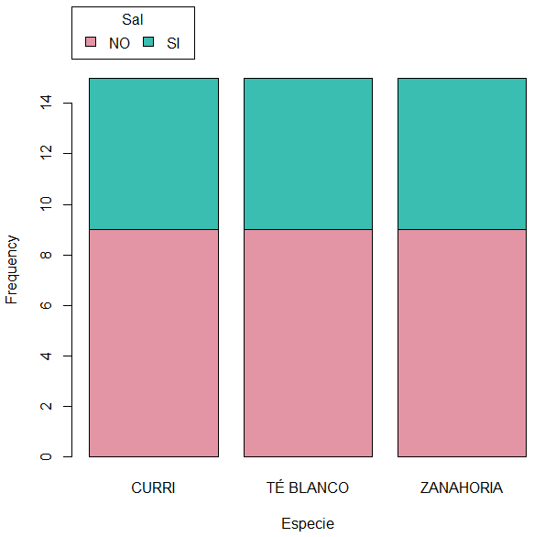
Variables Cualitativas/Categóricas
Representación gráfica del diagrama de barras:
Ruta: Gráficas/Gráfico de barras…
with(Dataset, Barplot(Especie, by=Sal, style="divided", legend.pos="above", xlab="Especie", ylab="Frequency"))
Para cambiar tipo de letra o tamaño, se ha de hacer desde el Script de nuevo.

Slide 10
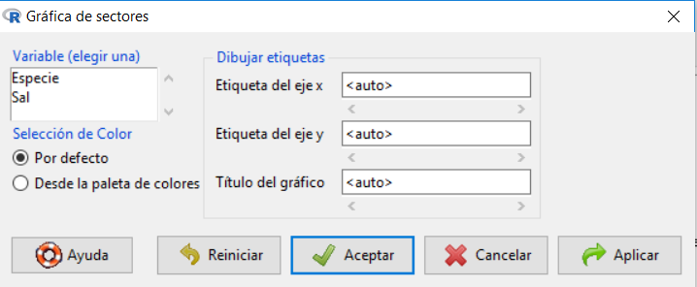
Variables Cualitativas/Categóricas
Representación gráfica del diagrama de sectores:
Ruta: Gráficas/Gráfico de sectores…
Sólo permite adaptar el gráfico al gusto, en cuanto a etiquetas

Slide 11
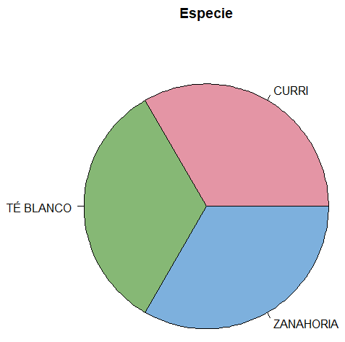
Variables Cualitativas/Categóricas
Representación gráfica del diagrama de sectores:
Ruta: Gráficas/Gráfico de sectores…
with(Dataset, pie(table(Especie), labels=levels(Especie), xlab="", ylab="", main="Especie", col=rainbow_hcl(3)))
Para editar la apariencia del gráfico

Slide 12
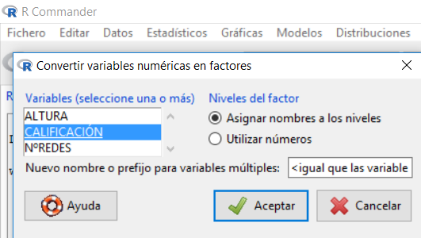
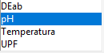
Variables Cualitativas/Categóricas
Convertir una variable numérica a un factor
Ruta: Datos/Modificar variables del conjunto de datos activo/Convertir variable numérica a factor…
Podemos asignar nombres a los niveles (ejemplo ácido, neutro, básico) o dejar los números
Con ésta selección, te dice si quieres sobreescribir, y ya puedes utilizar la variable en los gráficos

Slide 13
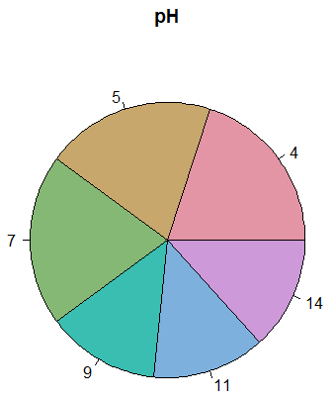
Variables Cualitativas/Categóricas
Convertir una variable numérica a un factor
Ruta: Datos/Modificar variables del conjunto de datos activo/Convertir variable numérica a factor…
Ruta: Gráficas/Gráfico de sectores…
Ejemplo:
Empleando pH, con niveles asignados a los números

Slide 14
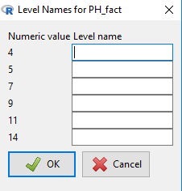
Variables Cualitativas/Categóricas
Convertir una variable numérica a un factor
Ruta: Datos/Modificar variables del conjunto de datos activo/Convertir variable numérica a factor…
Con ésta selección, te pedirá primero un nombre DIFERENTE para cada nivel, Si queremos clasificar como ÁCIDO, NEUTRO Y BÁSICO no es válida, habría otra opción para agrupar PRIMERO

Slide 15
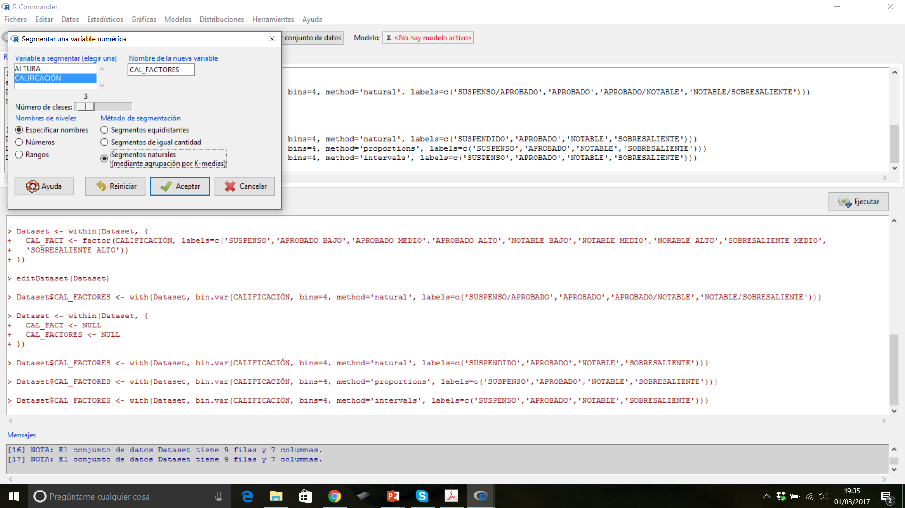
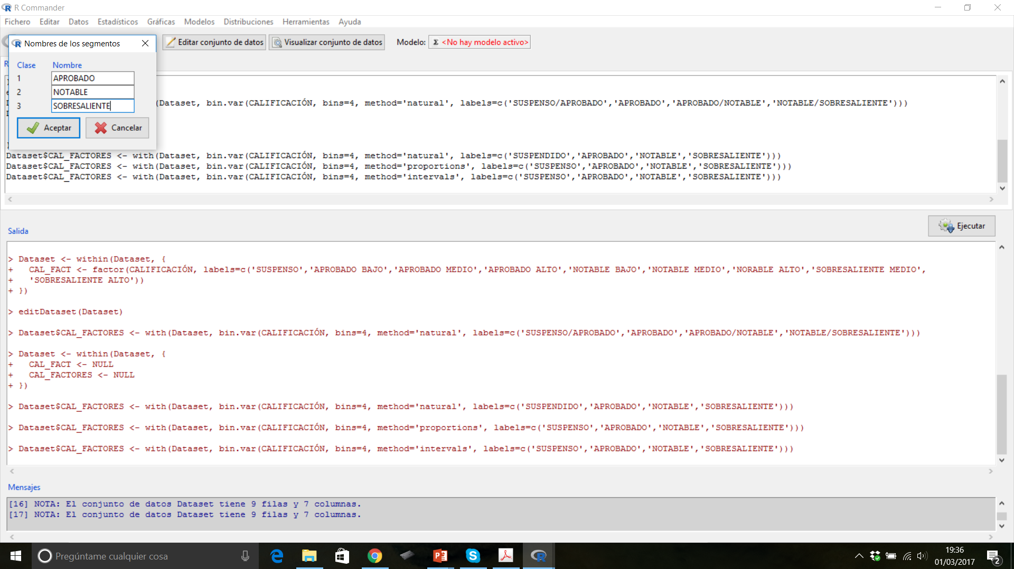
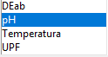
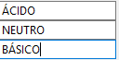
Variables Cualitativas/Categóricas
Convertir una variable numérica a un factor
Ruta: Datos/Modificar variables del conjunto de datos segmentar variable numérica…
PH_fact
Es la opción que mejor clasifica los niveles de pH, y al dar el nombre a los niveles se convierte además en factor.
Recomendar cambiar el nombre de nueva variable, no sobre escribir

Slide 16
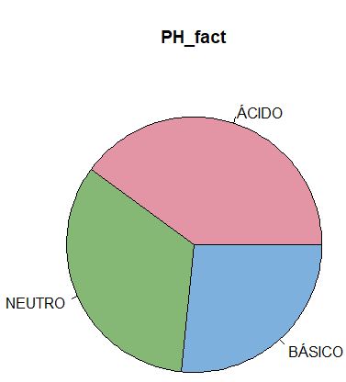
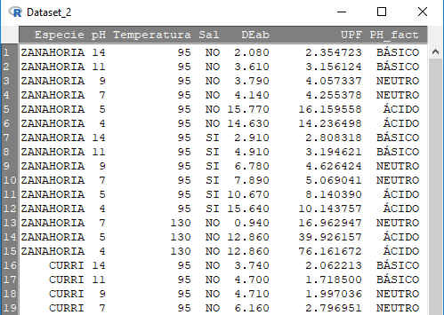
Variables Cualitativas/Categóricas
Convertir una variable numérica a un factor
Ruta: Datos/Modificar variables del conjunto de datos segmentar variable numérica…
Variable original
Variable Convertida a Factor

Slide 17
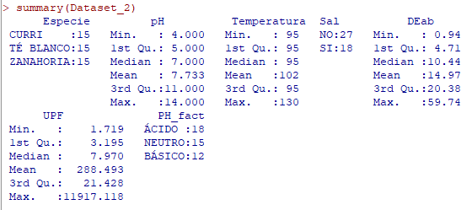
Variables Cuantitativas/numéricas
Para obtener los estadísticos de posición, dispersión y forma
Ruta: Estadísticos/Resúmenes/Conjunto de datos activo
No deja escoger más estadísticos pero se puede ver un resumen global de medias, moda (en las categóricas), medianas y rangos

Slide 18
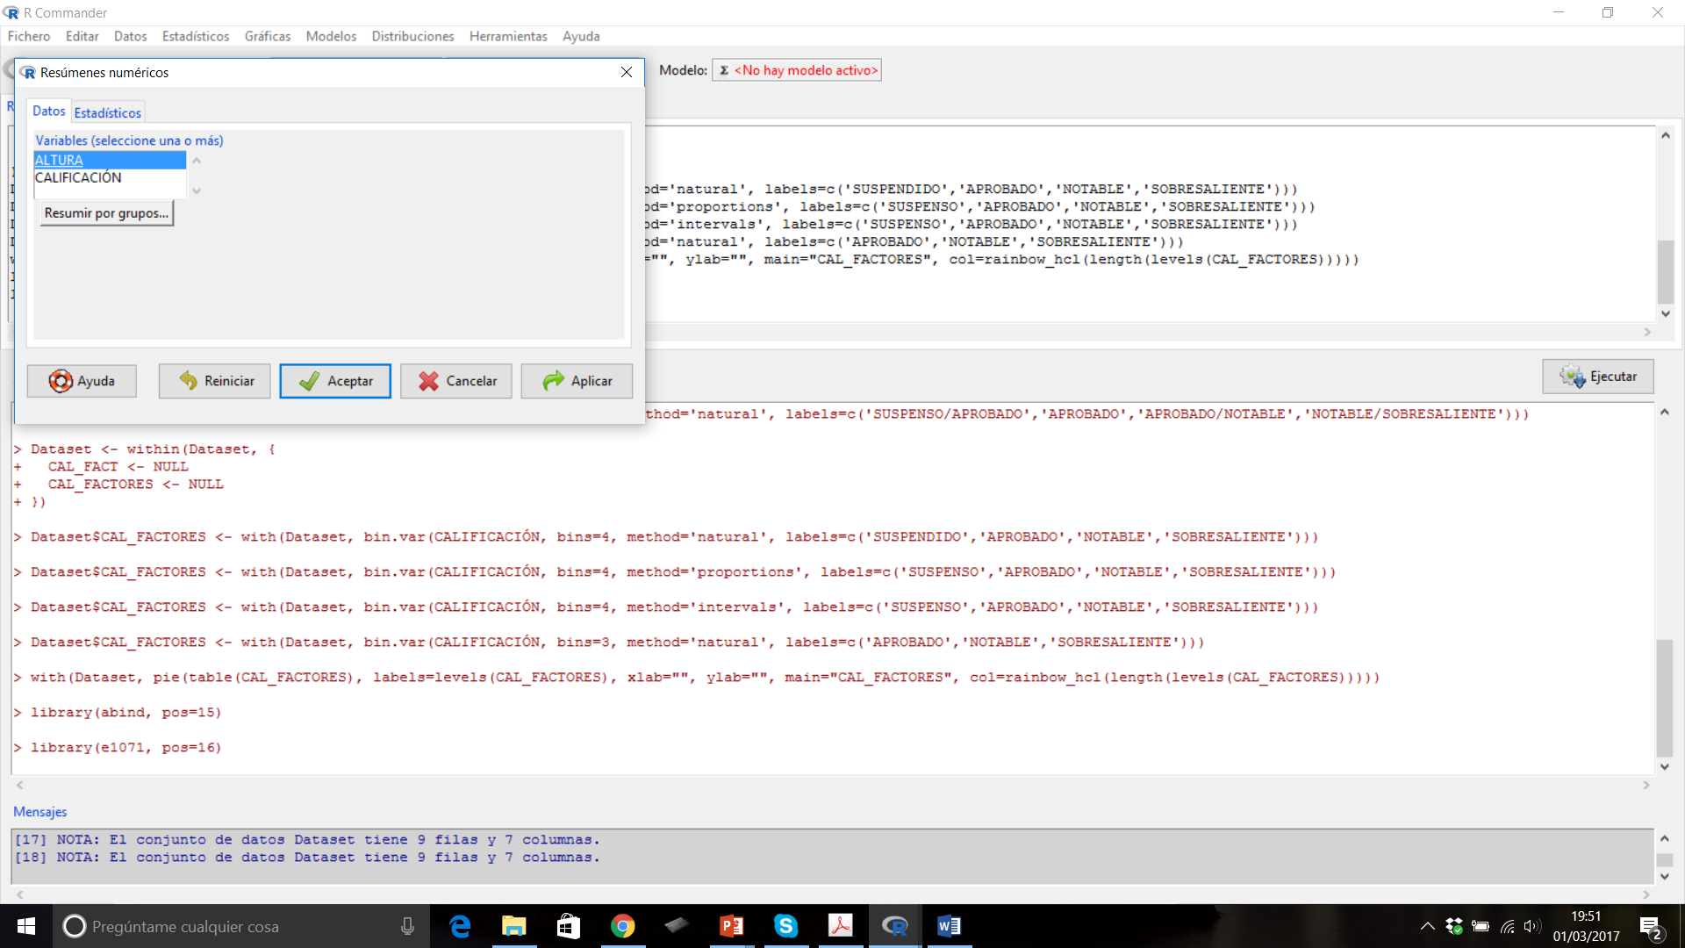
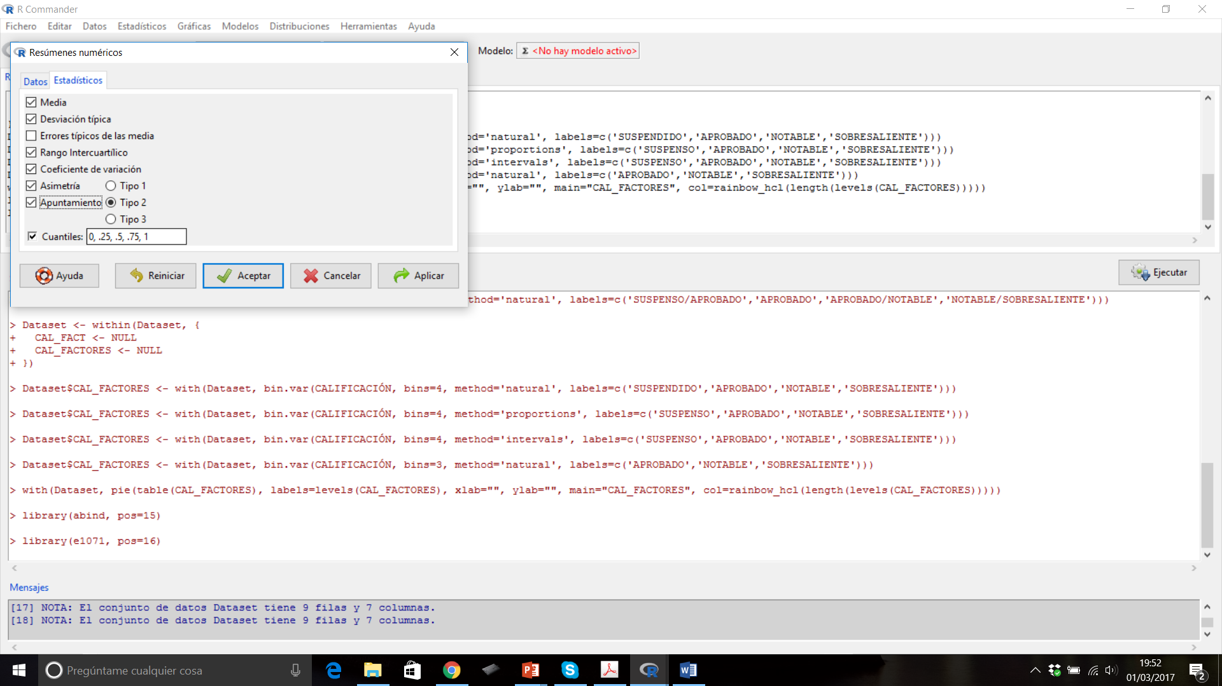
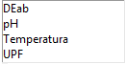
Variables Cuantitativas/numéricas
Para obtener los estadísticos de posición, dispersión y forma
Ruta: Estadísticos/Resúmenes/Resúmenes numéricos…
Sólo permite seleccionar las variables numéricas, pero podemos clasificar por grupos según Factor (ejemplo, Especie colorante)
Seleccionar los estadísticos que se deseen conocer, y se pueden cambiar los valores de los Cuantiles

Slide 19
Variables Cuantitativas/numéricas
Para obtener los estadísticos de posición, dispersión y forma
Ruta: Estadísticos/Resúmenes/Resúmenes numéricos…
Script:
numSummary(Dataset[,"UPF"], groups=Dataset_2$Especie, statistics=c("mean", "sd", "IQR", "quantiles", "cv", "skewness", "kurtosis"), quantiles=c(0,.25,.5,.75,1), type="2")
Media/ desviación estándar/ rango intercuatílico/ coeficiente de variación/ Asimetría/ Curtosis Percentiles/número de datos
R-Comander no tiene ninguna opción que proporcione una tabla de frecuencias con datos agrupados en
intervalos. Sin embargo existe una orden de R que sí permite dicha construcción. Por tanto podríamos
utilizar dicha orden en R-Comander. La orden es hist(Datos$Variable,plot=F).
Para la variable UPF la orden sería hist(Dataset$UPF,plot=F), que habría que colocar en la ventana R Script y pulsar el botón Ejecutar

Slide 20
Variables Cuantitativas/numéricas
Para obtener los estadísticos de posición, dispersión y forma
Ruta: Estadísticos/Resúmenes/Resúmenes numéricos…
hist(Dataset$UPF,plot=F)
$breaks
[1] 0 2000 4000 6000 8000 10000 12000
$counts
[1] 44 0 0 0 0 1
$density
[1] 4.888889e-04 0.000000e+00 0.000000e+00 0.000000e+00 0.000000e+00 1.111111e-05
$mids
[1] 1000 3000 5000 7000 9000 11000
INTERVALOS
FRECUENCIAS ABSOLUTAS
VALOR MEDIO

Slide 21
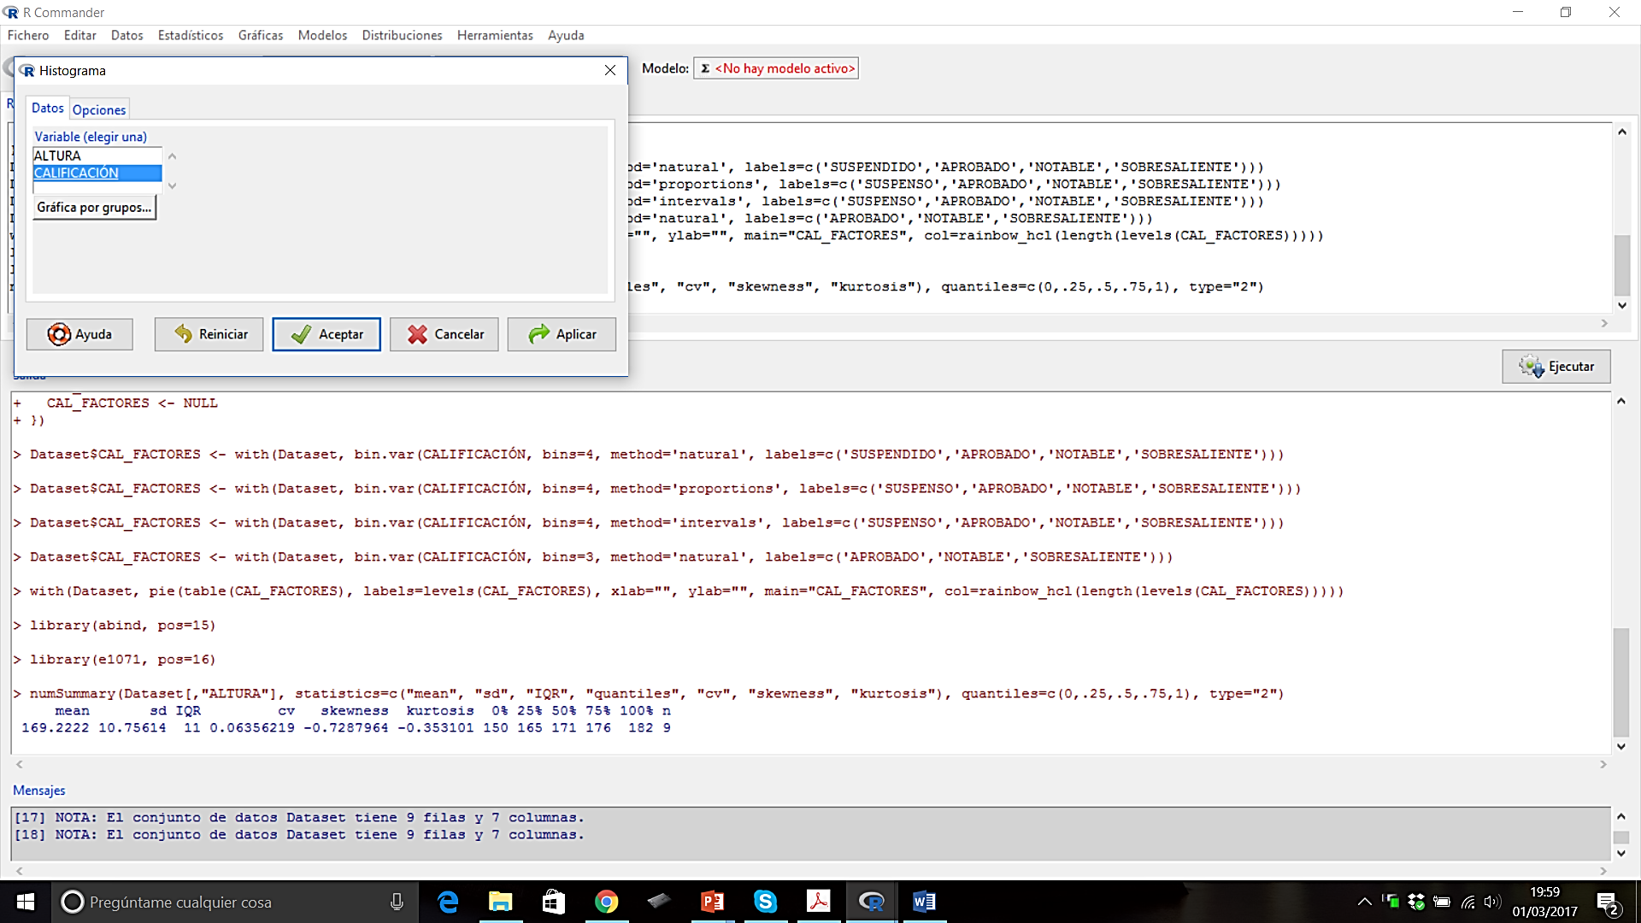
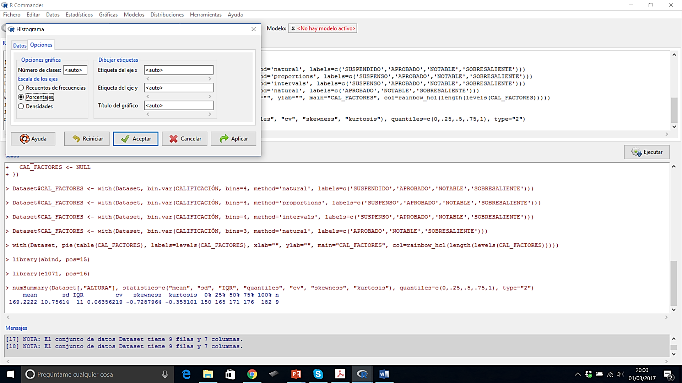
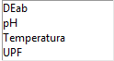
Variables Cuantitativas/numéricas
Para obtener gráficas con valores numéricos, sin convertir a factor
Ruta: Gráficas/Histograma…
Sólo permite seleccionar las variables numéricas, y se puede hacer por grupos según factores
Permite seleccionar Porcentajes, y cambiar el número de clases (cuántas barras va a dibujar
Script: with(Dataset, Hist(DEab, scale="frequency", breaks="Sturges", col="darkgray"))

Slide 22
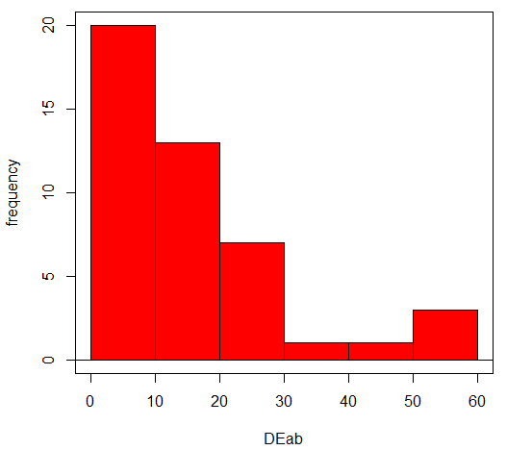
Variables Cuantitativas/numéricas
Para obtener gráficas con valores numéricos, sin convertir a factor
Ruta: Gráficas/Histograma…
Script: with(Dataset, Hist(DEab, scale="frequency", breaks="Sturges", col=“red"))

Slide 23
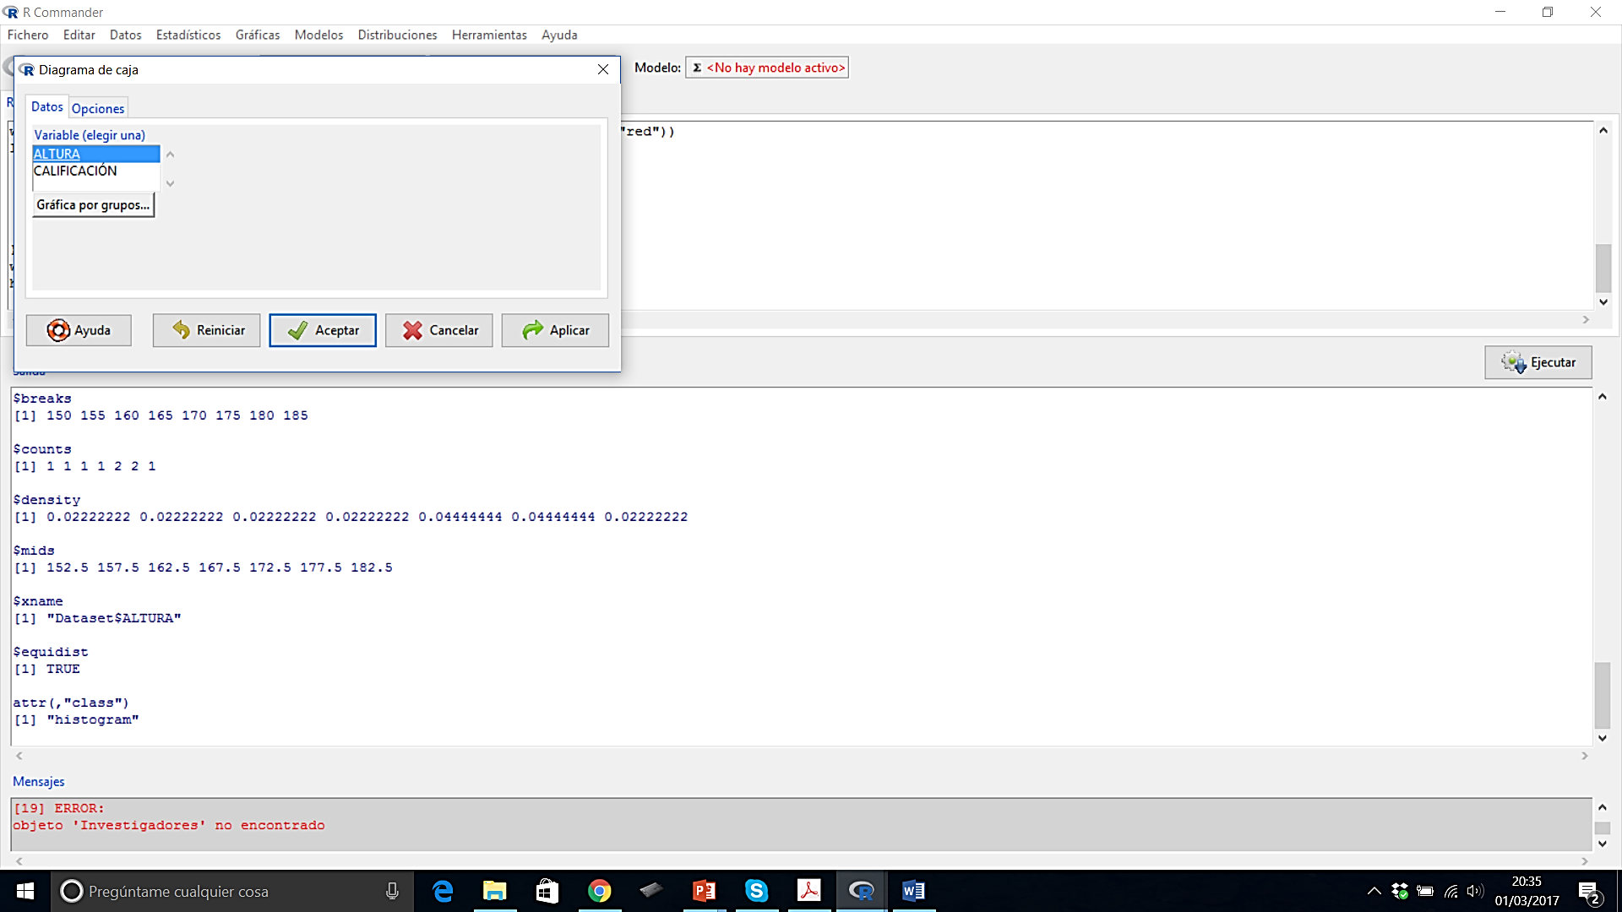
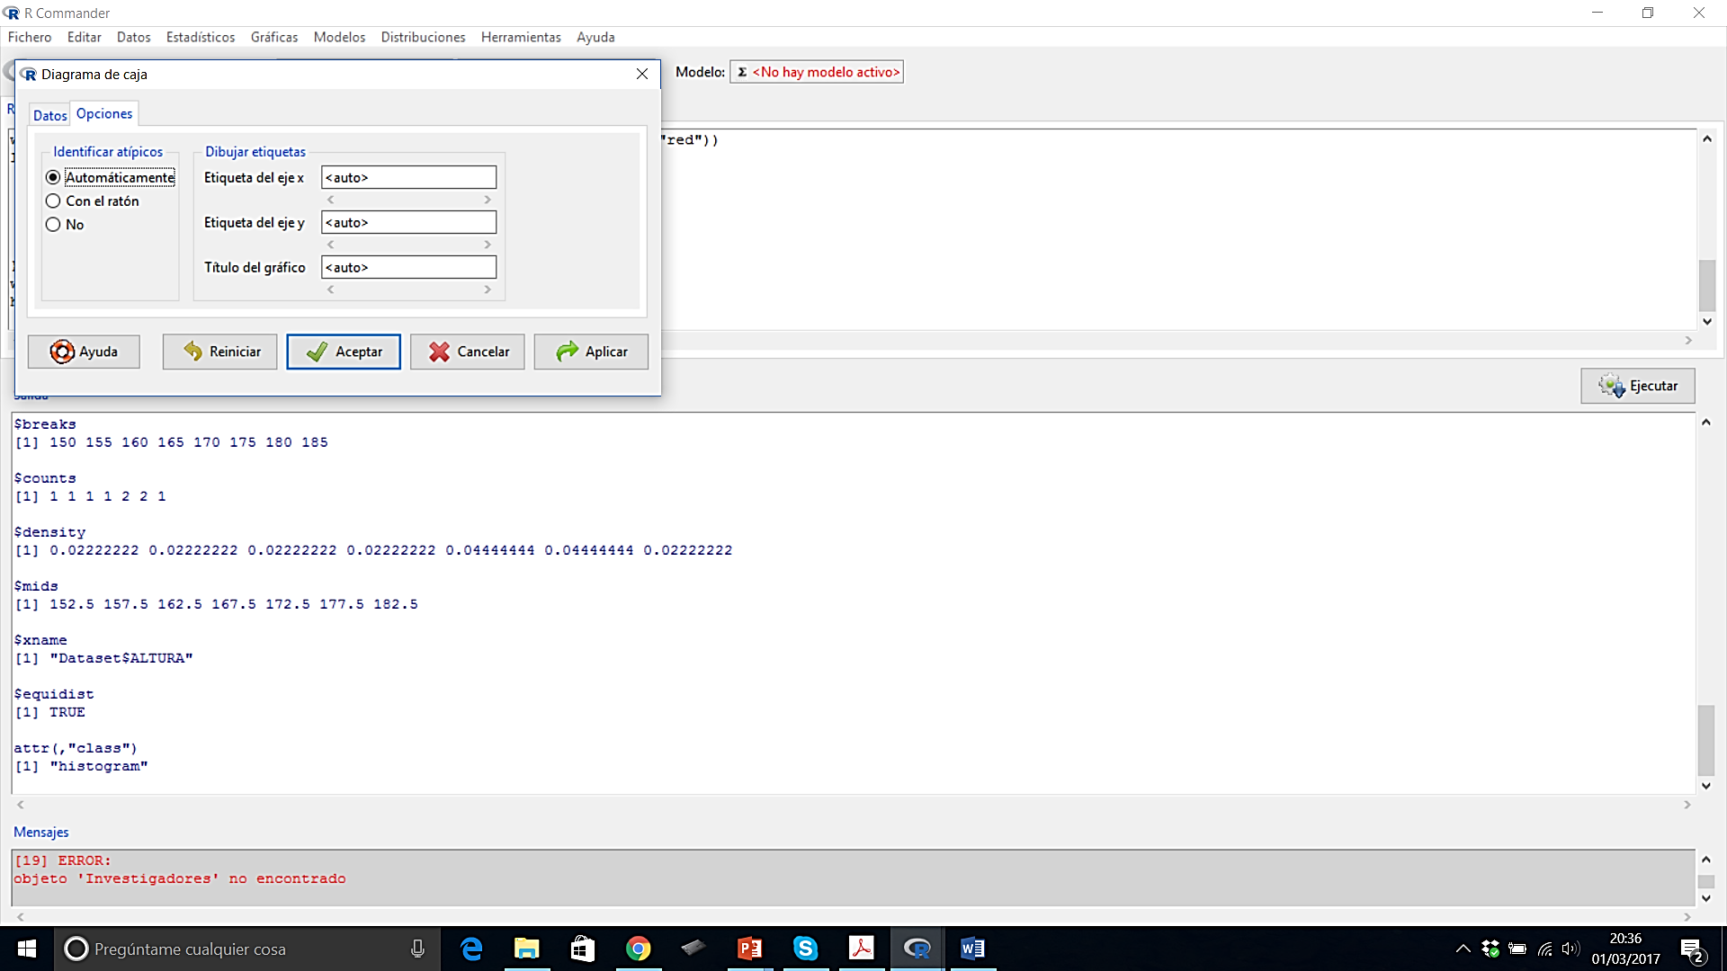
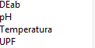

Variables Cuantitativas/numéricas
Para obtener gráficas con valores numéricos, sin convertir a factor
Ruta: Gráficas/Diagrama de caja…
Desmarcar si hay muchos y poner con el ratón
Sólo permite seleccionar las variables numéricas
Pero se puede agrupar
Con esta opción te al pulsar con el ratón en los puntos anómalos o en zonas del gráfico como la línea de la mediana, aparecen las filas a las que corresponde el valor.
NO SE PODRÁ HACER NADA MÁS HASTA QUE SE DE A ESCAPE O BOTÓN DERECHO
Script: Boxplot(DEab~Especie, data=Dataset, id.method="y")

Slide 24
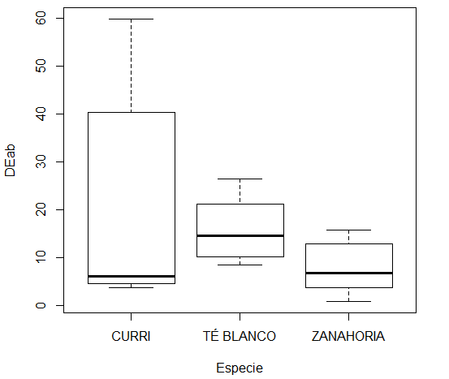
Variables Cuantitativas/numéricas
Ruta: Gráficas/Diagrama de caja…
INTERPRETACIÓN
No hay puntos anómalos en ningún caso
La dispersión de las diferencias de color con CURRI es superior a las de las otras dos especies.
Con la Zanahoria es con la especie que menores diferencias de color se alcanzan con respecto a la referencia

Slide 25
Variables Cuantitativas/numéricas
Ruta: Gráficas/Diagrama de caja…
Añadir las medias
Se modifica el script y se ejecuta con los comando señalados en rojo:
Creamos una variable donde pondremos las medias:
medias<-tapply(datos$abu, datos$distancia, mean) #tapply hace que le apliquemos a la tabla la función. Datos de los que calcula y factor en función del que la calcula y mean es la función
2) Pintamos las medias en los gráficos:
> medias<-tapply(datos$abu, datos$distancia, mean) #tapply hace que le apliquemos a la tabla la función. Datos de los que calcula y factor en función del que la calcula y mean es la función
> medias
cerca lejos medio
15.01852 12.60185 11.86111
> points(medias, col="red", pch=19) #pinta los puntos en rojo, de tamaño grueso sobre el gráfico

Slide 26
Variables Cuantitativas/numéricas
Ruta: Gráficas/Diagrama de caja…

